Slide 1
মাল্টিমিডিয়া ক্লাসে সবাইকে স্বাগতম

Slide 2
পরিচিতি
মো: আব্দুল মালেক
সহকারী শিক্ষক (কম্পিউটার)
কাজী আব্দুল মাজেদ একাডেমী
পাংশা, রাজবাড়ী।
মোবাইল: ০১৭১৭-০০২১৫১
ই-মেইল : abdulmalek1972p@gmail.com
Website: www.teachersnews24.com
শ্রেণিঃ ষষ্ঠ
বিষয়ঃ গণিত, (জ্যামিতি)

Slide 3
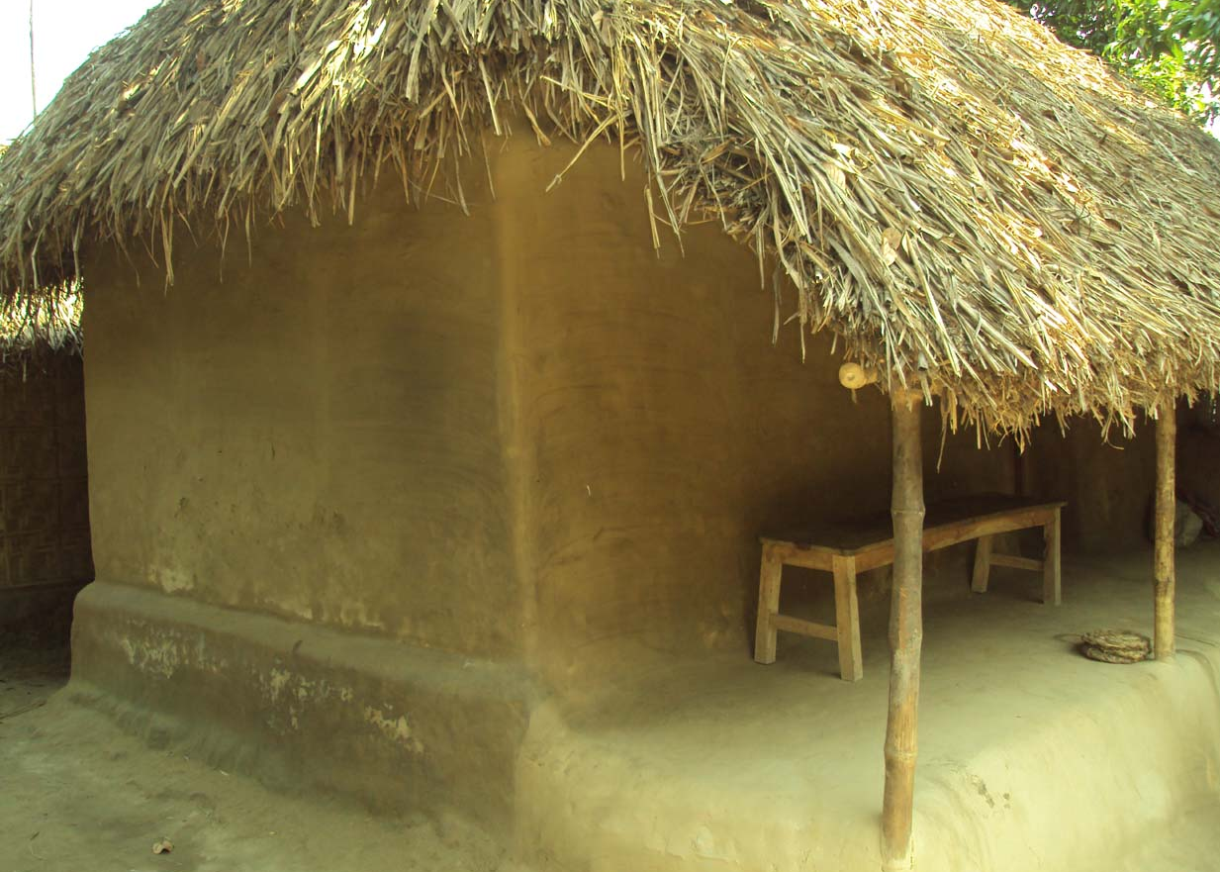
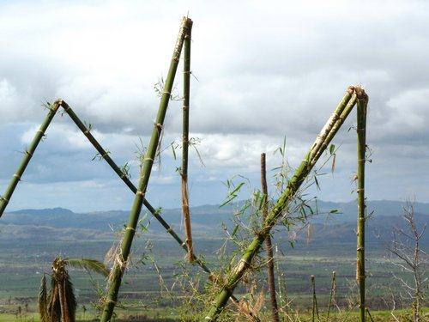
বাশেঁর ভাঙ্গা অংশে কোন সৃষ্টি হয়েছে ।
ঘরের কোন
কোন বলতে মুলত কোনাকৃতি অংশকে বোঝায়

Slide 4
কোনের সমদিখন্ডক

Slide 5
একটি কোণকে সমদ্বিখন্ডিত করা

Slide 6
শিখন ফল
১। কোণ কী তা বলতে পারবে।
২। বিভিন্ন প্রকার কোণ বলতে পারবে।
৩।চাঁদার সাহায্যে বিভিন্ন প্রকার কোন আঁকতে পারবে।
৪। একটি কোণকে সমদ্বিখন্ডন করতে পারবে।

Slide 7
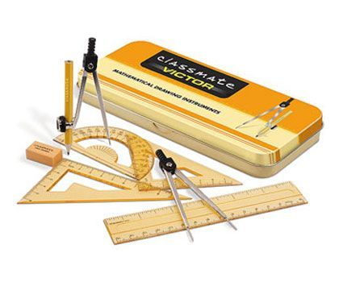
প্রয়োজনীয় উপকরন

Slide 8
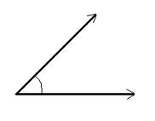
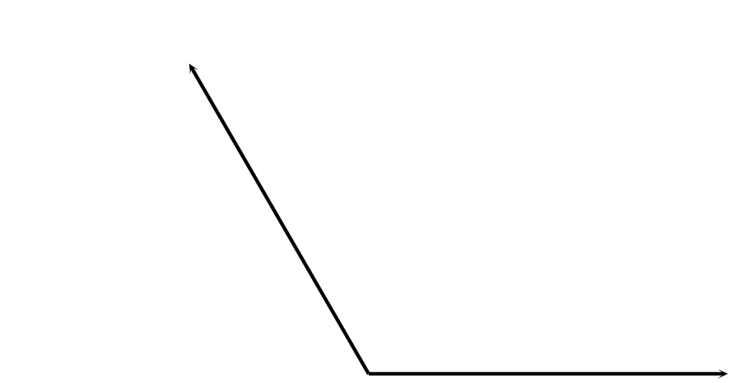
সূক্ষ্ণকোণ
সমকোন
স্থূলকোণ

Slide 9
A
E
D
B
C
F
একটি কোণকে সমদ্বিখন্ডন করার প্রক্রিয়া

Slide 10
একক কাজ
তিনটি কোন আঁক এবং উহার নাম দাও।

Slide 11
দলীয় কাজ
১। একটি সমকোণ আঁক ।
২। যে কোন একটি কোণ কে সমদ্বিখন্ডন কর।

Slide 12
মূল্যায়নঃ
১। কয়েকটি কোণের নাম বল।
২।সূক্ষকোণ কাকে বলে।
৩।সমকোনে কত ডিগ্রী?

Slide 13
বাড়ির কাজ
১।চাঁদার সাহায্যে ৪৫^{০} কোন আঁক।
২।একটি সরলরেখাকে সমদিখন্ডিত কর।

Slide 14
ধন্যবাদ

